Slide 1
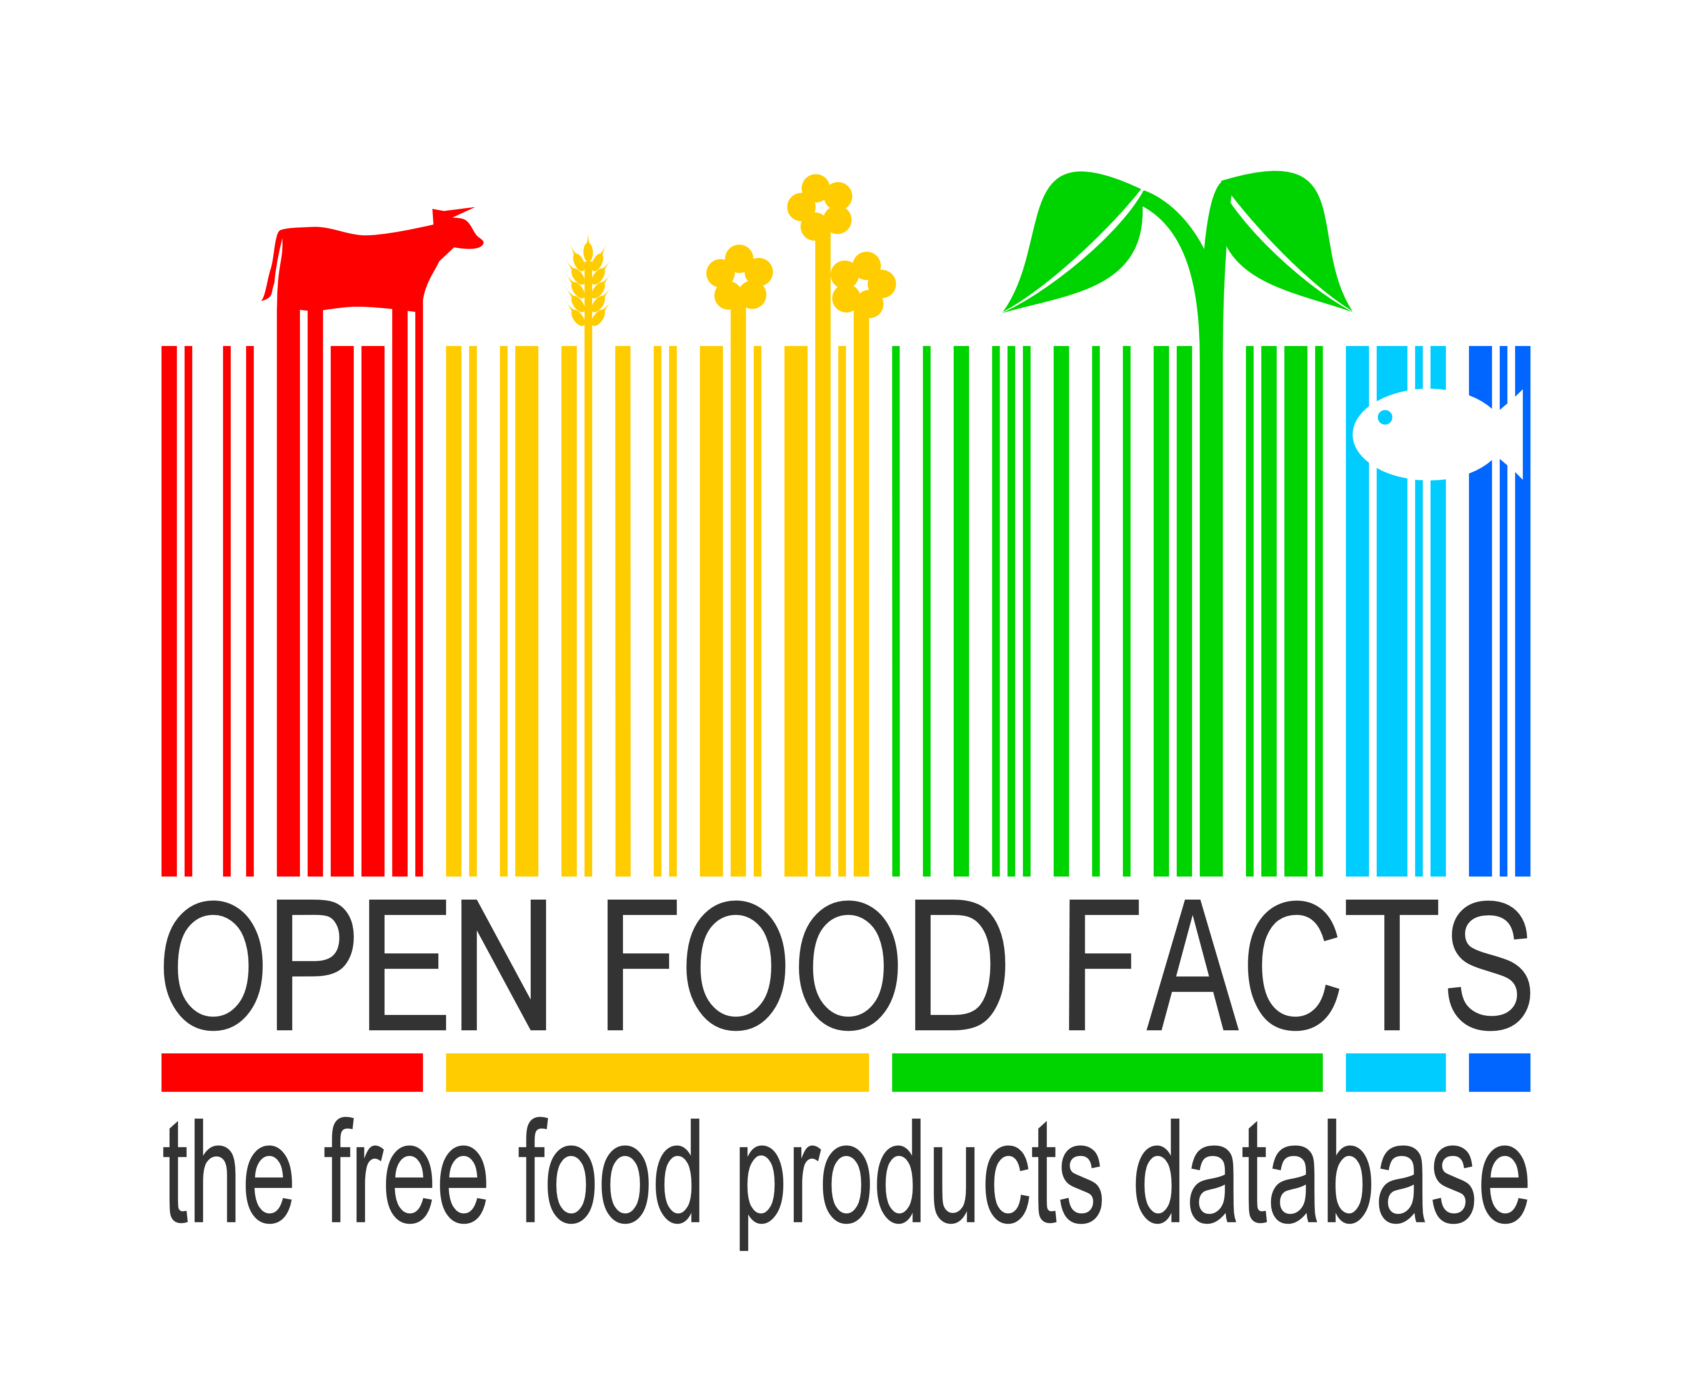
Hagamos la industria alimentaria más transparente,
gracias a los datos abiertos y al crowdsourcing
Día Mundial de los Datos Abiertos - 21 de febrero 2015

Slide 2
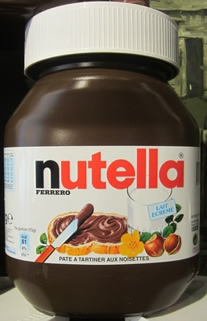
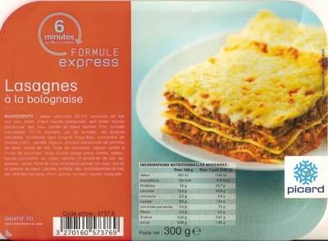
Para los consumidores,
la industria de la alimentación
es como una caja negra
“aceite vegetal”
?
?
“carne de vacuno”

Slide 3
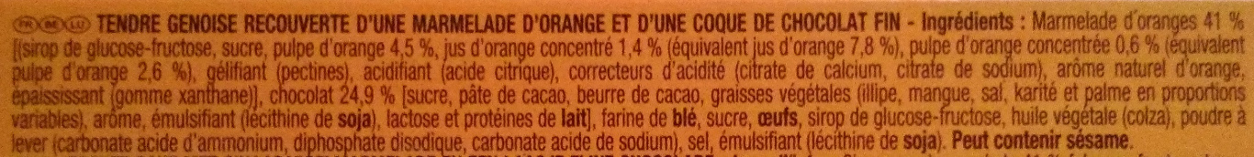
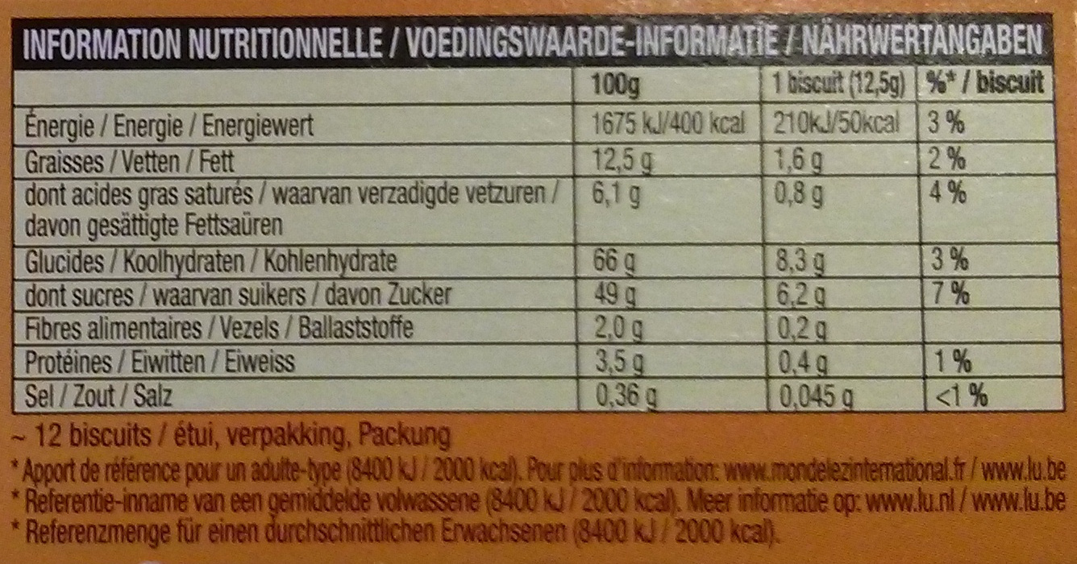
Hay una gran cantidad de datos útiles, si lee la letra pequeña

Slide 4
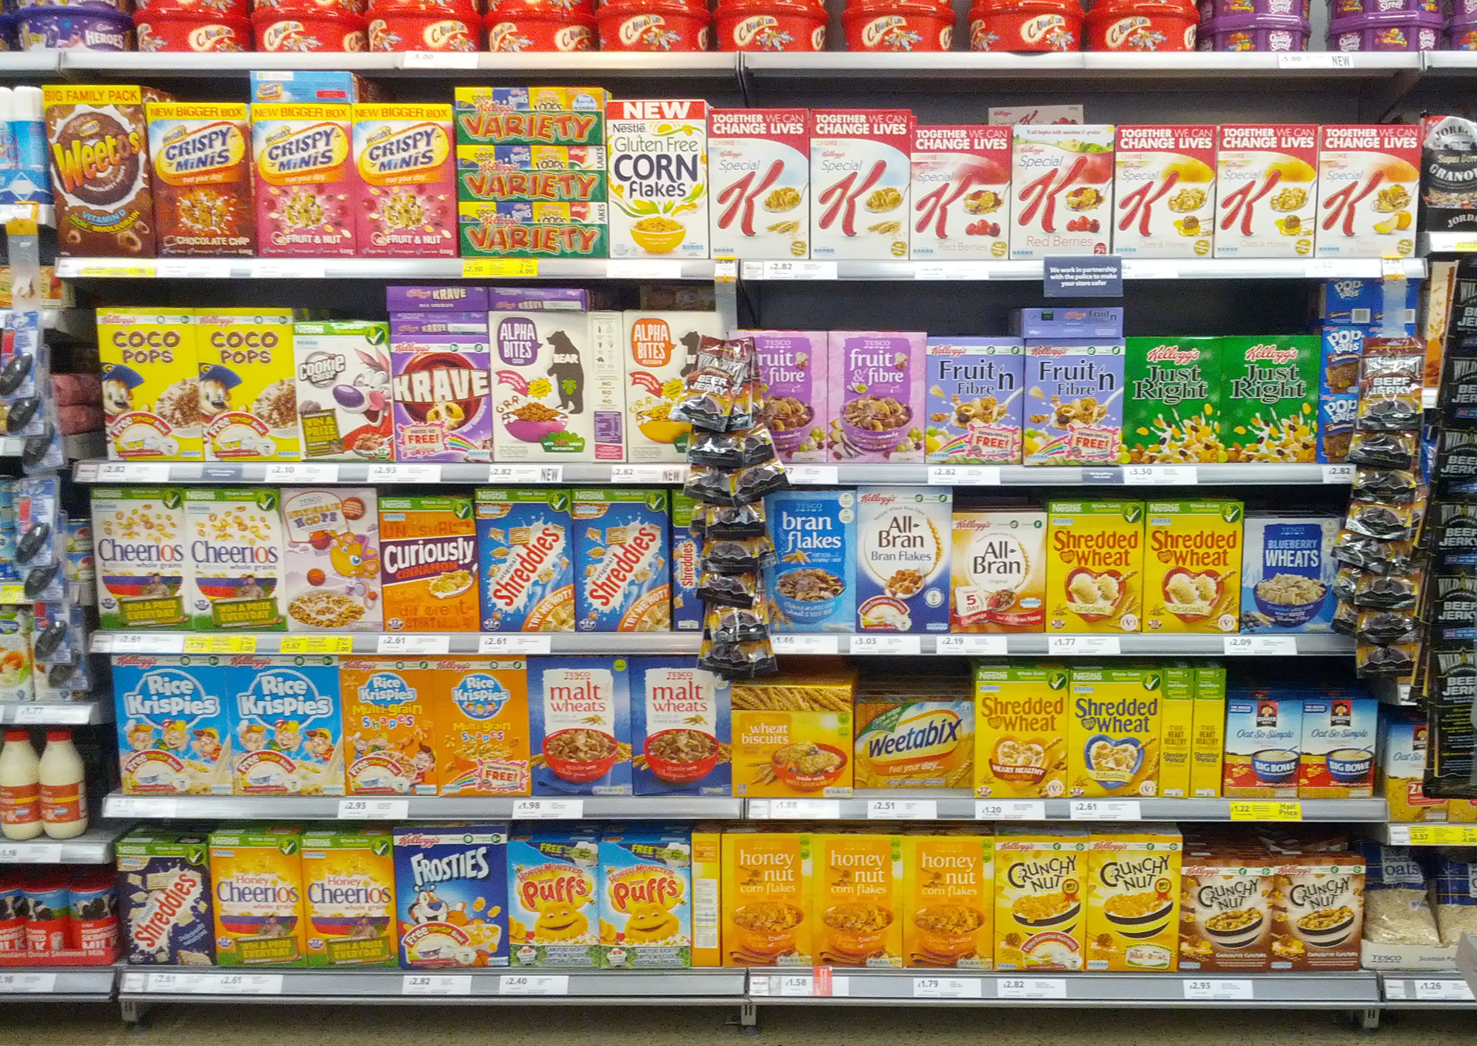
¿Qué cereales son más saludables?

Slide 5



¿Podemos abrir los datos de los alimentos nosotros mismos?
OpenStreetMap
The Free Wiki World Map
¿y ?

Slide 6
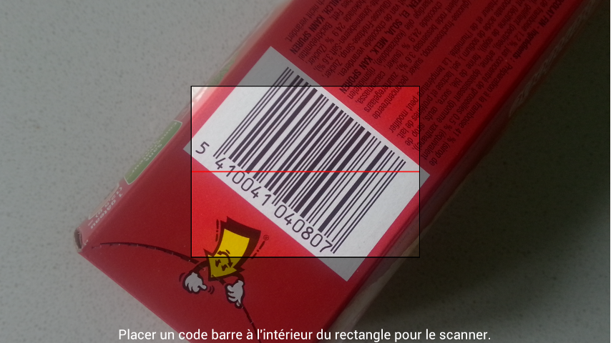
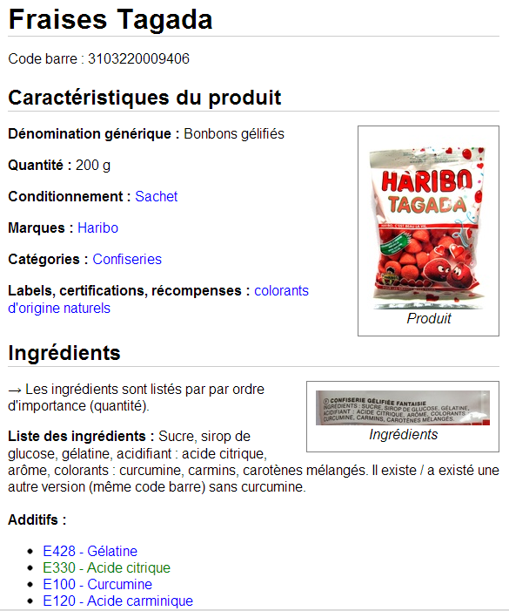


Una base de datos abierta y colaborativa
Crowdsourcing con aplicaciones móviles:

Slide 7
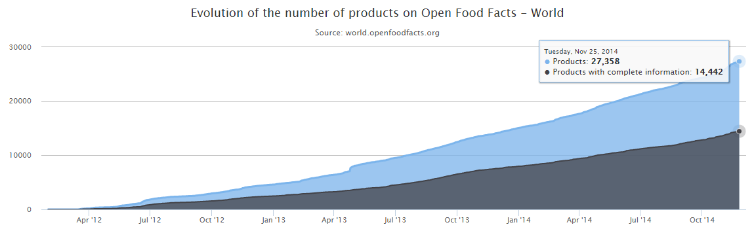
Algunas fechas y números
Lanzada el 19 de mayo 2012
Establecida como una organización sin ánimo de lucro el 11 de abril 2014
1.500 contribuyentes
33.000 productos (23.000 de Francia)
27.500 ingredientes, 312 aditivos

Slide 8
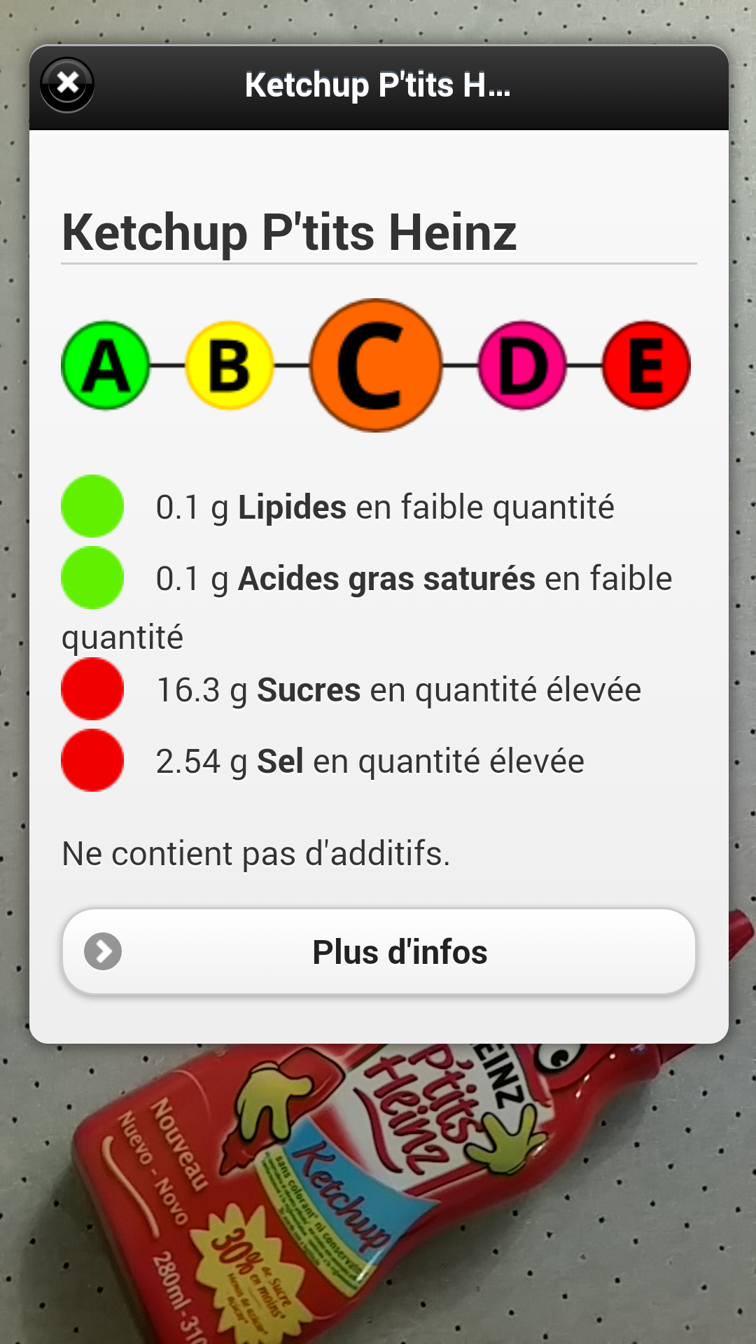

Uso: descifrando las etiquetas
Aditivos: E150d ?
Aceite de palma
Alérgenos
Semáforos nutricionales
Rango nutricional A → E
Realidad aumentada
  Reconocimiento visual

Slide 9
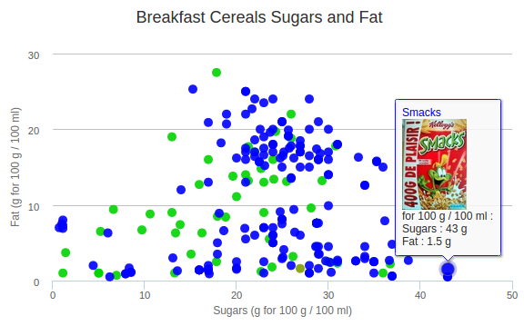
Uso: comparación de productos en 3 clicks
Gráfico interactivo que puedes crear en 3 clicks en http://openfoodfacts.org

Slide 10
Reutilizaciones
No son datos públicos, sino datos de interés público
Datos abiertos:
  Open Database Licence (OdbL)
    Reutilización libre y gratuita para todo el mundo y para cualquier uso
    Atribución Share-Alike
  Exportación de toda la base de datos en los formatos CSV y RDF
  API JSON
  Más información: http://world.openfoodfacts.org/data

Slide 11


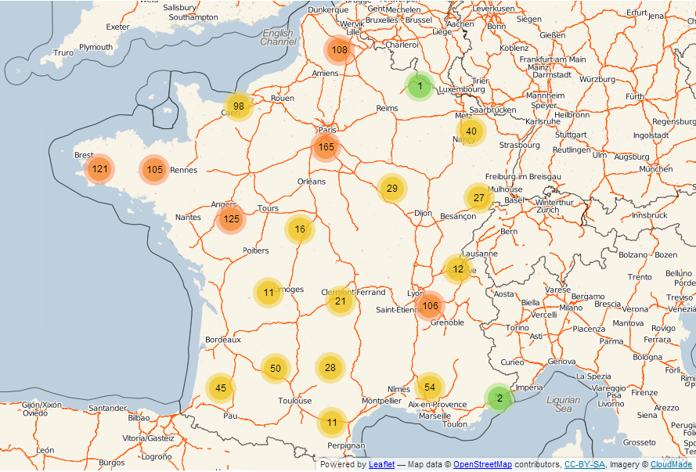
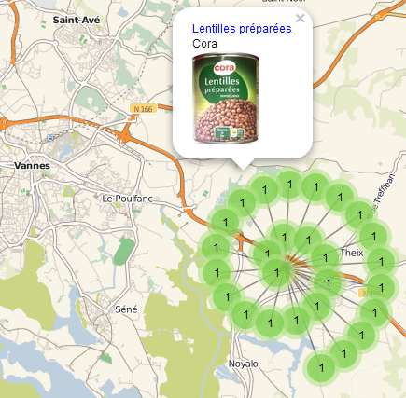
emballé
http://cestemballepresdechezvous.fr
http://madenear.me
Datos de Open Food Facts
+ mapas de OpenStreetMap

Slide 12
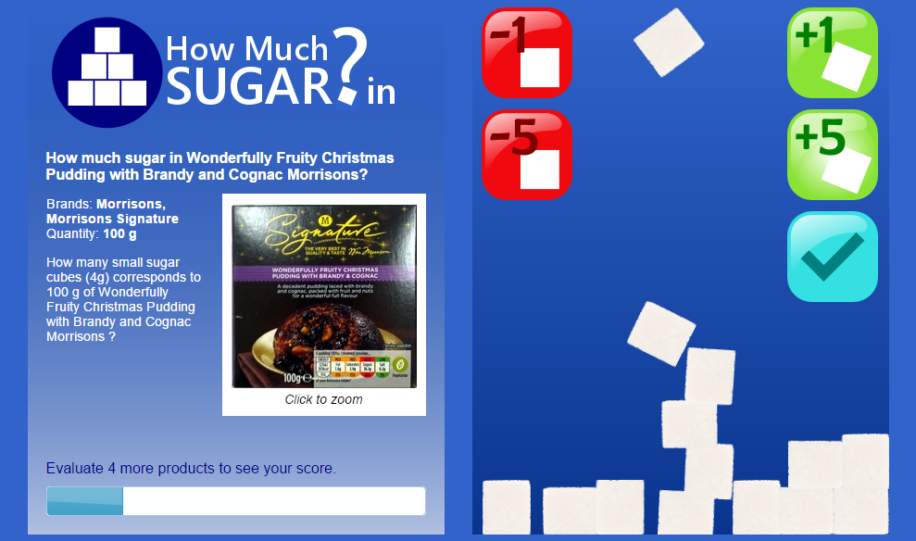
Juego educativo: ¿cuántos terrones de azúcar?
Inglés: http://howmuchsugar.in Francés: http://combiendesucres.fr

Slide 13
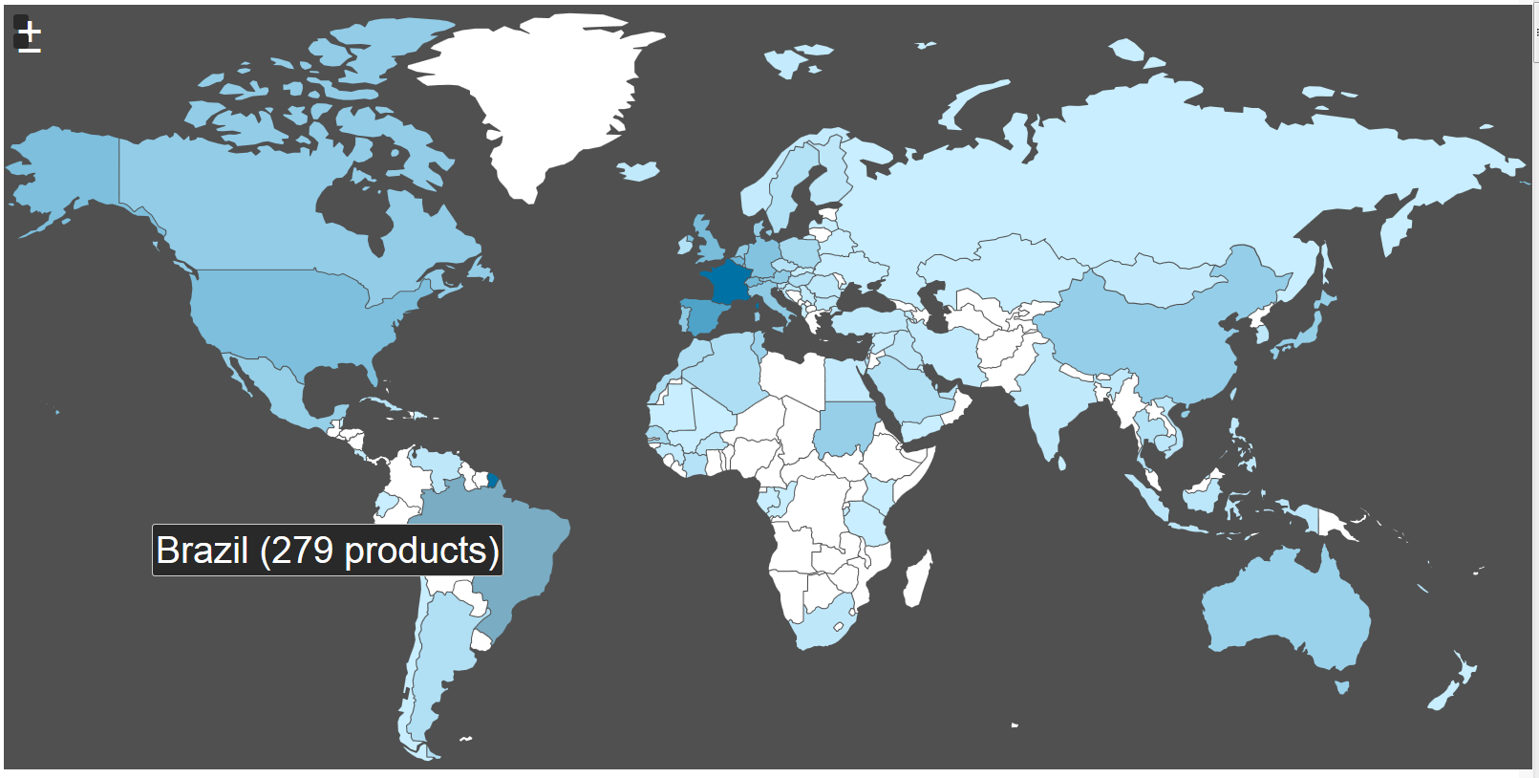
Una base de datos de alimentos de todo el mundo
Empezada en Francia, diseñada para el mundo
Traducida a 12 idiomas, productos de 127 países
http://world.openfoodfacts.org/countries

Slide 14
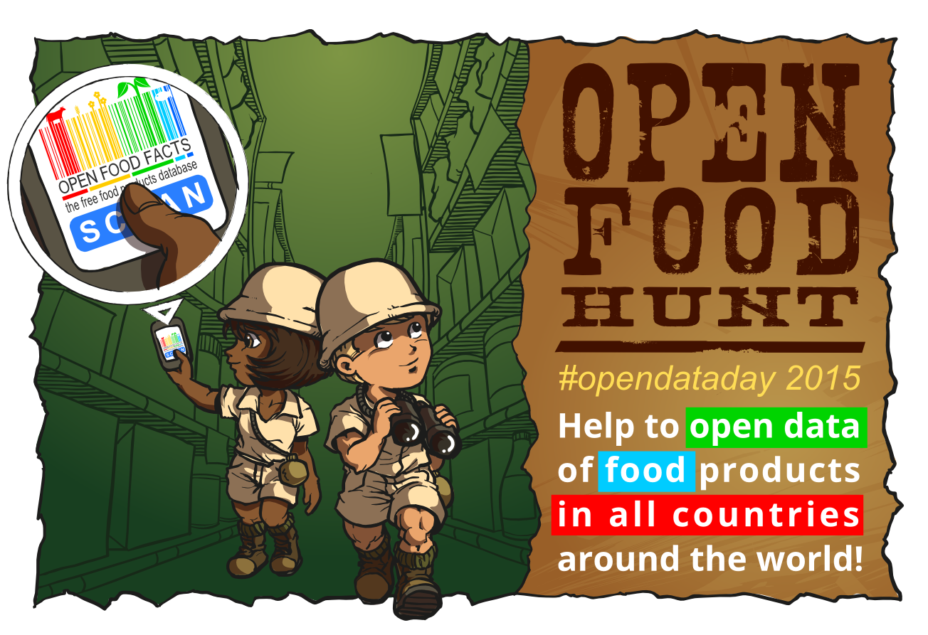
Día Mundial de los Datos Abiertos 2015
http://world.openfoodfacts.org/open-food-hunt-2015

Slide 15
Operación Caza de Alimentos 2015
Objetivos:
  Añadir alimentos en los 250 países
  Alcanzar una masa crítica de productos en el mayor número posible de países
  Empezar o desarrollar comunidades locales de colaboradores
Exploradores de alimentos que añaden productos
Embajadores de alimentos que reclutan a nuevos colaboradores
Competición amistosa con puntos y clasificaciones
  Puntos de bonificación cuando no tengamos o tengamos pocos productos en un país

Slide 16
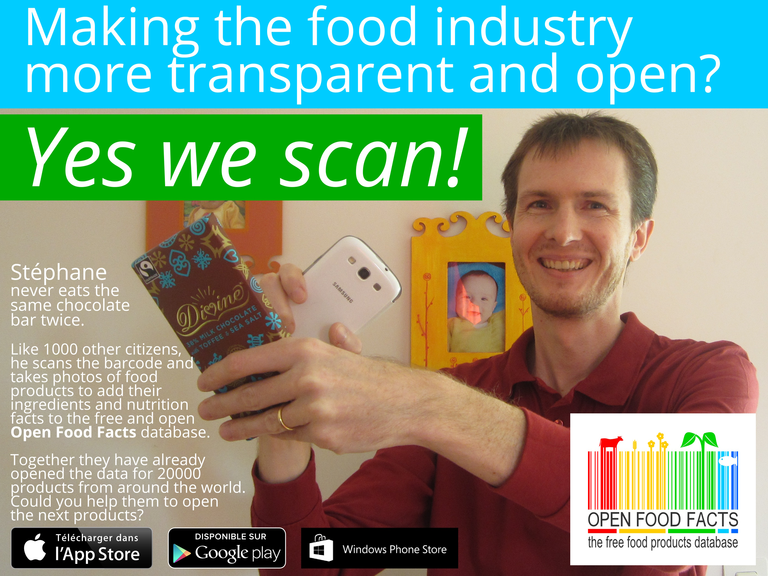

Slide 17

Contacto
contact@openfoodfacts.org
Twitter: @OpenFoodFacts
Facebook: http://facebook.com/OpenFoodFacts
Wiki: http://en.wiki.openfoodfacts.org
Utilizamos extensivamente una herramienta llamada Slack para comunicarnos entre colaboradores, desarrolladores y reutilizadores. Si desea unirse, por favor, envíenos un correo electrónico a contact@openfoodfacts.org

Slide 18
Más diapositivas ;-)
Diapositivas para proyectos o para ideas de proyectos que se pueden hacer con Open Food Facts

Slide 19



Día Mundial de los Datos Abiertos 2014
Milk ?
http://whatsinmyyogurt.com/

Slide 20
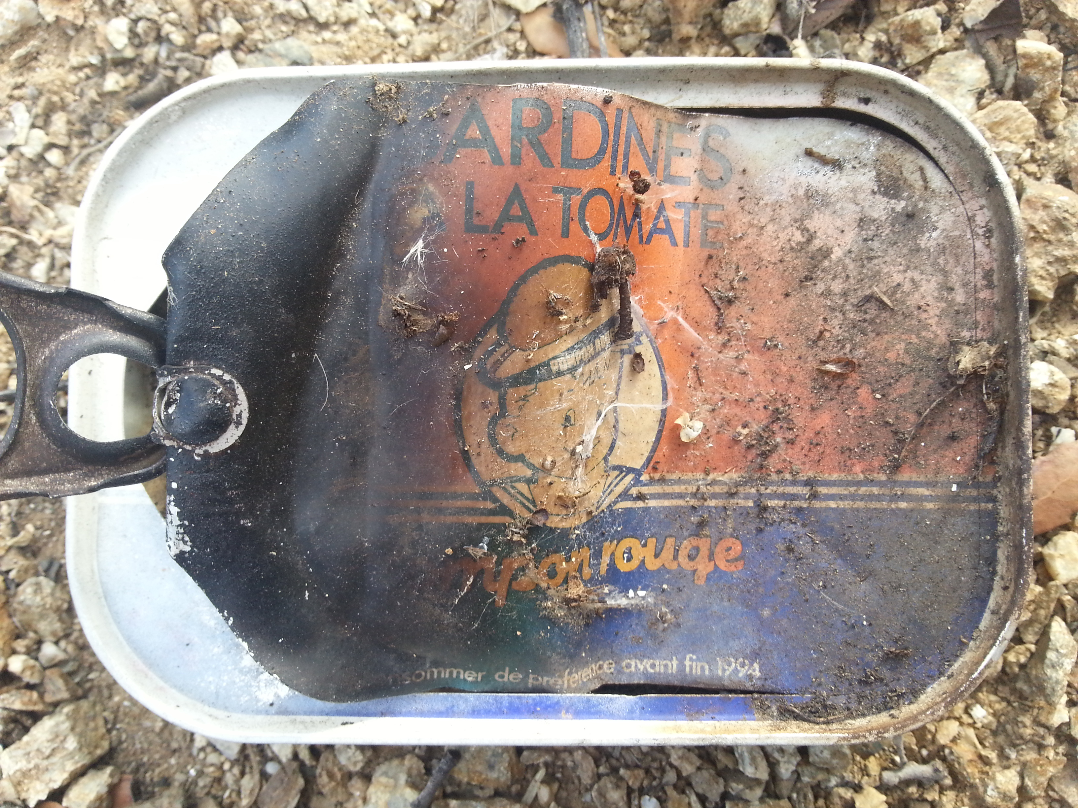
Proyecto de Arqueología de Alimentos
¿Cómo era la comida hace 5, 10, 20, 50, 100 años?

Slide 21
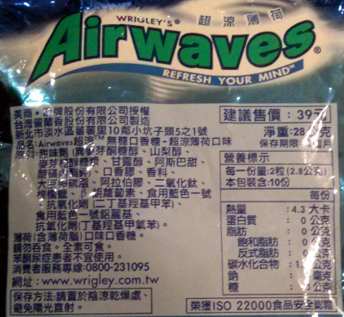
Traductor de Ingredientes

Slide 22
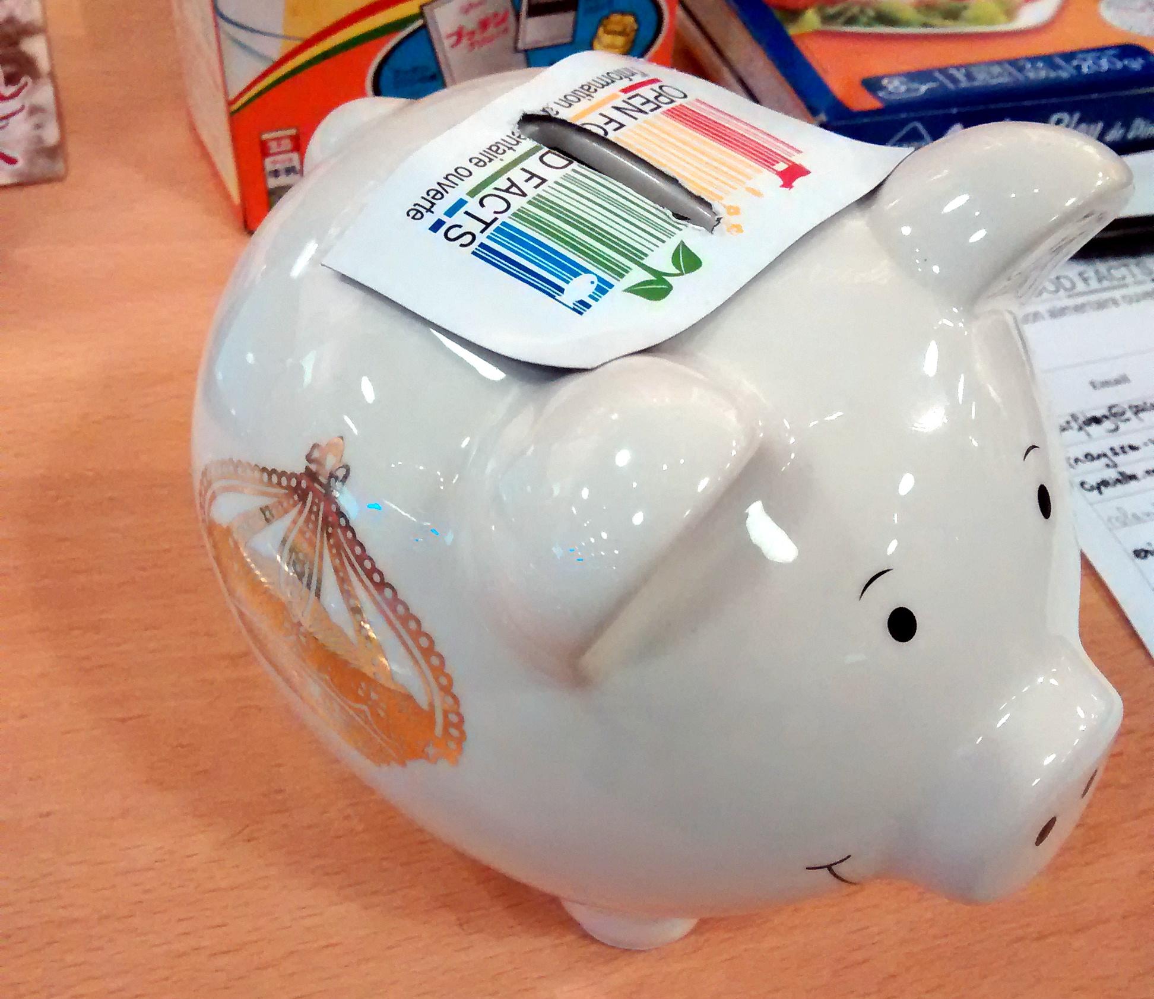


Nuestro modelo de negocio

